Slide 1
美洲華語第四冊
第二課（繁體）
老師請善用第四冊DVD

Slide 2
第一週

Slide 3
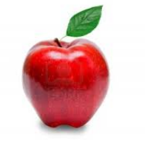
課前活動
看到蘋果, 你想到什麼?

Slide 4
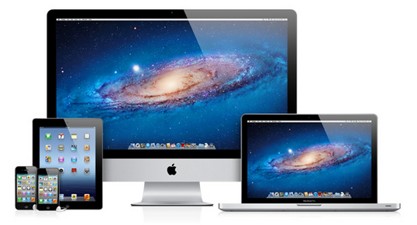

Slide 5
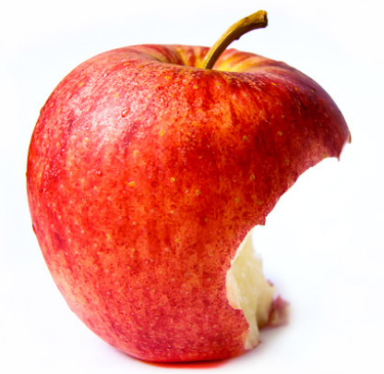
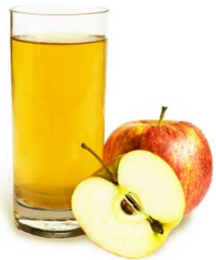
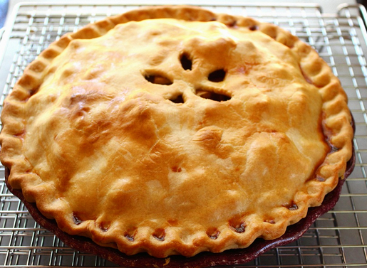
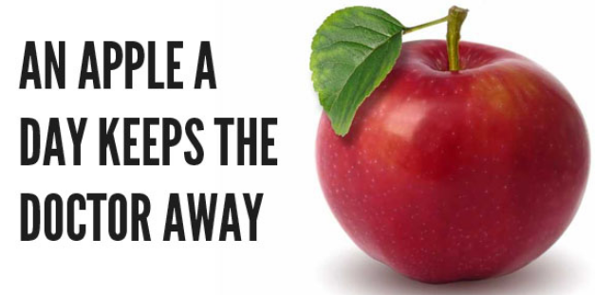

Slide 6
認識擬人字

Slide 8
課文：我是一個紅蘋果 （聽一聽）
推廌影片：朗讀比賽https://www.youtube.com/watch?v=tRUOfOoxV84

Slide 9
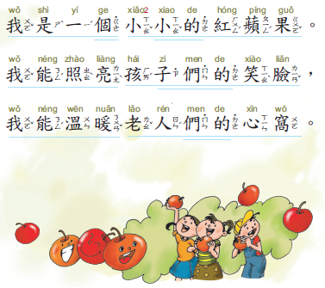
聽一聽

Slide 10
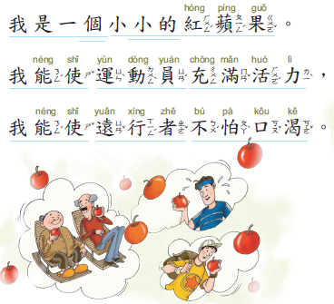
聽一聽

Slide 11
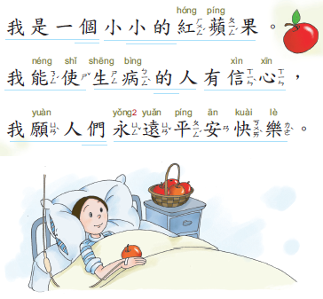
聽一聽

Slide 12
聽一聽

Slide 13
課文：我是一個紅蘋果（想一想）
請同學回答問題

Slide 14
請學生聽完課文朗讀後，回答問題
１.小蘋果說它能照亮誰的笑臉？
２.小蘋果說它要使誰充滿活力？
３. 小蘋果說它要使誰不怕口渴？
４. 小蘋果說它要使誰有信心？
５. 小蘋果說它的願望是什麼？
６. 這些蘋果是哪來的？

Slide 15
課文：我是一個紅蘋果 （唸一唸）
請同學朗讀

Slide 16
唸一唸

Slide 17
唸一唸

Slide 18
唸一唸

Slide 19
唸一唸

Slide 20
第一週生字

Slide 21
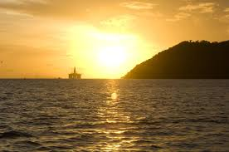
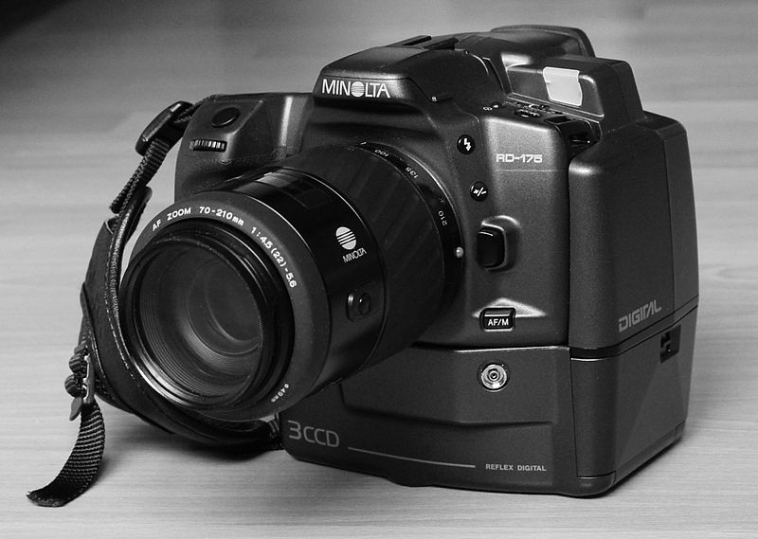
日
照亮
照相機

Slide 22
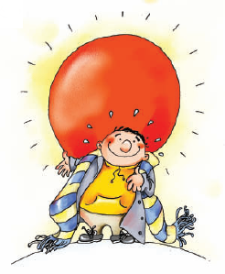
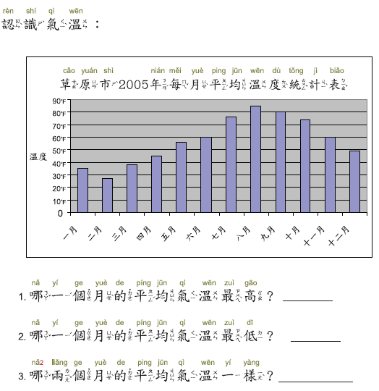
皿
溫暖
氣溫
今天的氣溫怎麼樣?
回答問題

Slide 24
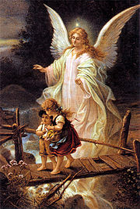
亻
吏
天使
使用筆寫字
白衣天使

Slide 25
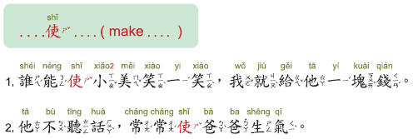

Slide 26
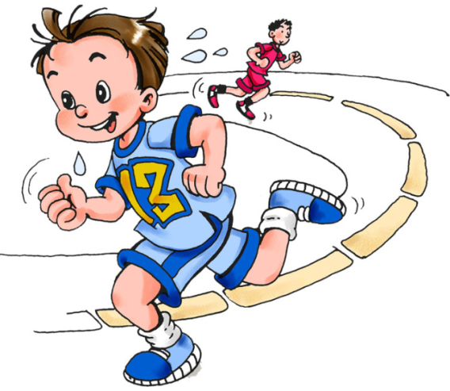
太陽能使路人把衣服脫掉。
運動使我身體健康。

Slide 27
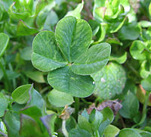
車
運動
幸運草

Slide 28
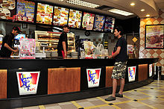
運動員
店員
Wiki.org

Slide 29
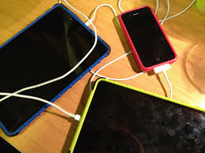
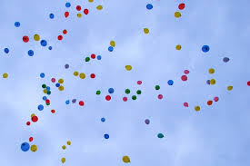
充電
充滿氣球

Slide 30
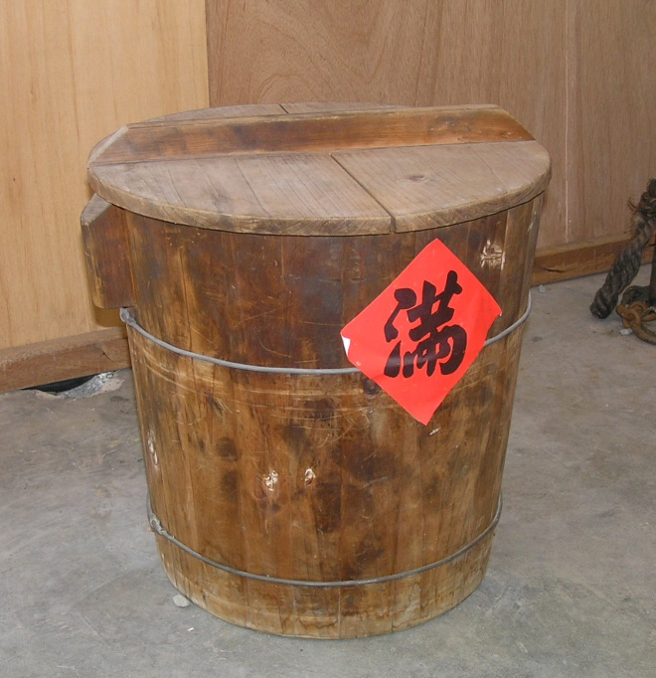
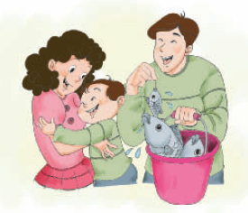
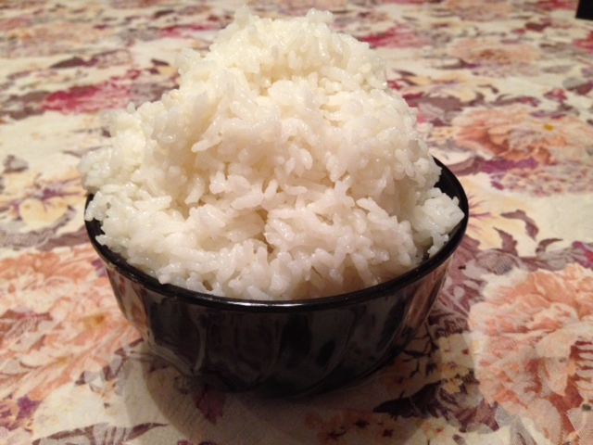
滿
滿意
http://photo.fhl.net/main/
滿了
充滿氣球

Slide 31
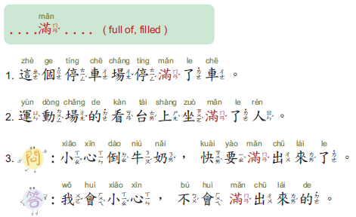
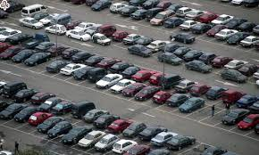
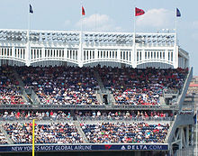
你看，上中文課的人真多。
回答問題

Slide 32
第二週

Slide 33
說故事－ 摘蘋果 請到美洲華語網站下載ppt 或利用美洲華語創作天地 http://blog.huayuworld.org/meizhouworld
說一說：學生參加過什麼社區服務
可先讓學生只看圖片，請學生用中文把故事說出來，利用大家的想像力，再看文字或聽故事以強化對故事的了解。

Slide 34
課堂活動
請同學畫一種動物，並分享“假如我是-動物…..，我能（使）…………”

Slide 35
第二週生字

Slide 36
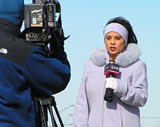
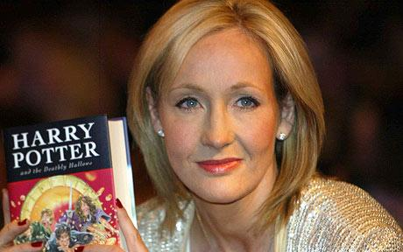
3. 她是世界日報的記者嗎？
回答問題
１.記者
2.作者
http://www.telegraph.co.uk/news/celebritynews/3121761/Harry-Potter-author-JK-Rowling-earns-3m-a-week.html

Slide 37
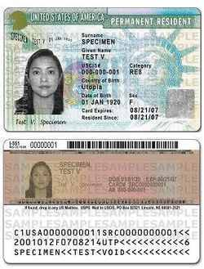
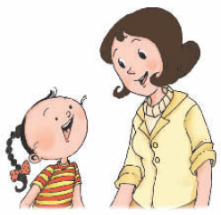
永
水
永久居民證
我永遠愛媽媽

Slide 38
袁
很遠

Slide 39
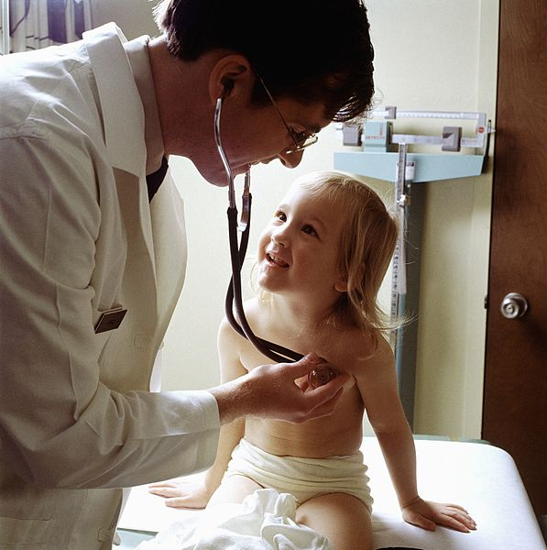
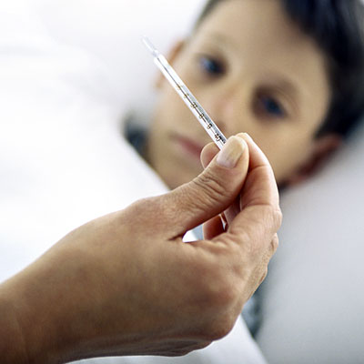
丙
病
看病
生病
病人
http://www.health.com/health/gallery/0,,20513064_4,00.html
Wiki.org

Slide 40
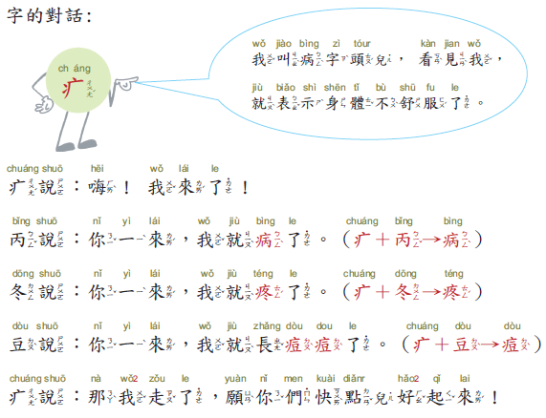

Slide 41
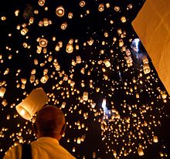
天燈Wiki.org
原
頁
許願
願望
願意
你願意和我們一起去爬山嗎?
回答問題

Slide 42
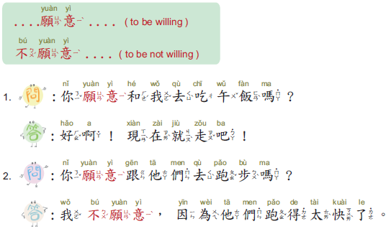

Slide 43
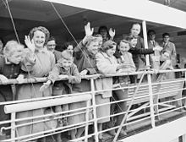
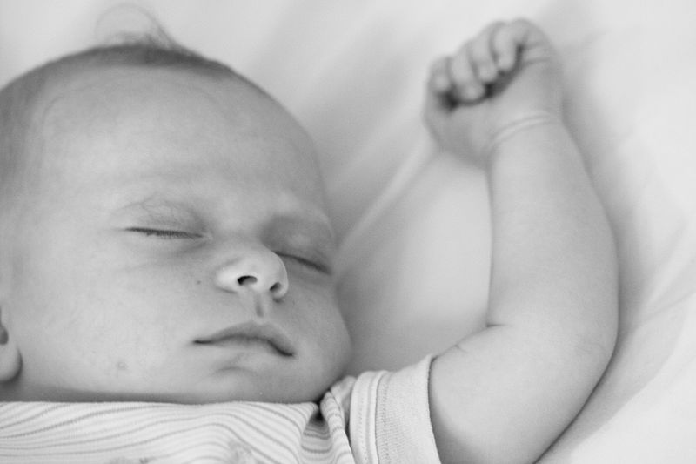
女
平安
安靜
Wiki.org
Wiki.org

Slide 44
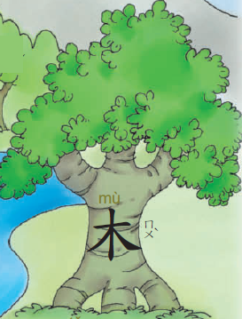
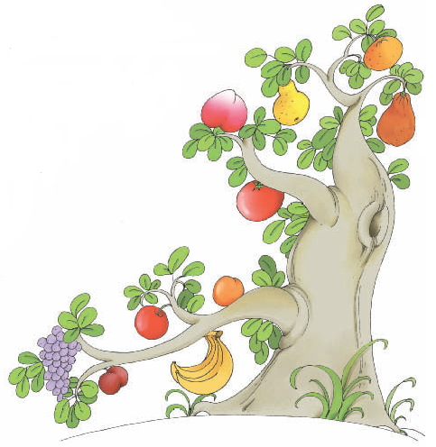
樹木
果樹

Slide 45
